Slide 1

TRABAJO DE INVESTIGACIÓN
NOMBRE: Lisseth Reinoso
FECHA: 20/11/2020
TEMA: Java 12

Slide 2
COMPOSITE
¿Cuál es su propósito?
Es un patrón de diseño estructural que permite componer objetos en estructuras de un árbol y poder trabajar como si fueran objetos individuales.
Partes:
-Componente (Composite ) :Interfaz o clase abstracta donde se implementan las clases.
-Hoja(Leaf): Objeto que fue implementado a partir del componente.
-Composición: componente con hojas.
-Cliente: Clase que maneja el composite a través de la interfaz del Componente

Slide 3
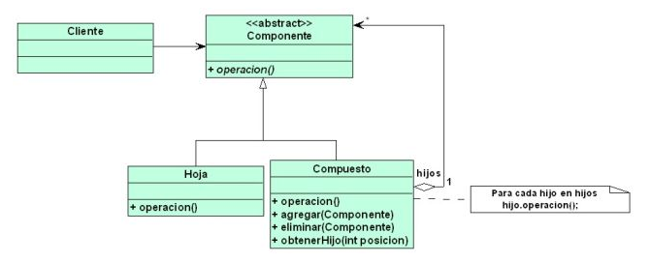
Estructura:
1. Interfaz Componente: Describe las operaciones que son comunes a elementos simples y complejos del árbol.
2. Hoja: Elemento básico de el árbol que no tiene subelementos.

Slide 4
3.Contenedor: También llamado compuesto o nodo es un elemento que tiene subelementos. No conoce las clases concretas de sus hijos.
Funciona con todos los subelementos únicamente a través de la interfaz componente.
4.Cliente: Funciona con todos los elementos a través de la interfaz componente. El cliente puede funcionar de la misma manera tanto con elementos simples como complejos del árbol.

Slide 5
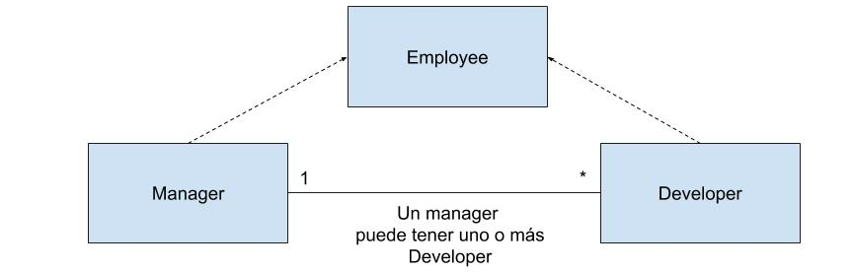
EJEMPLO:
Un ejemplo Composite Empleado del cual se crea un Manager y Desarrollador. Un Manager maneja varios desarrolladores que dependen de él.

Slide 6
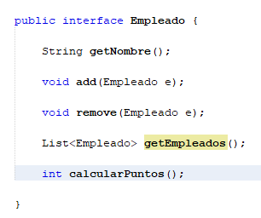
Creamos la Interface ósea el componente.
Empleado= Componente.

Slide 7
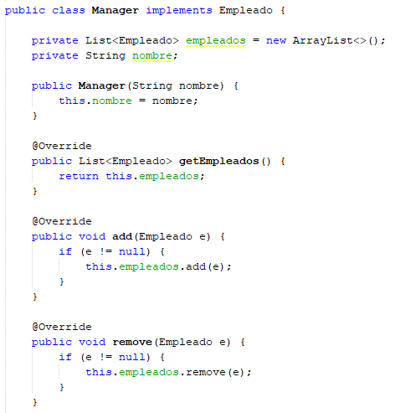
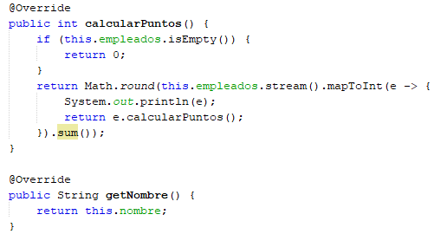
Creamos la clase Manager
es decir el composite.

Slide 8
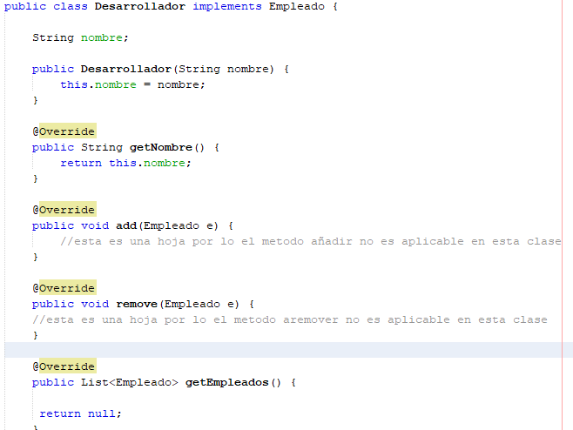
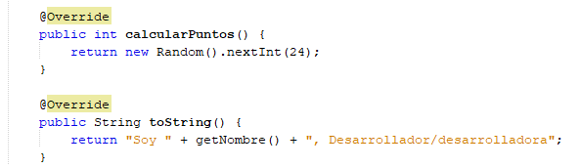
Creamos la clase desarrollador, es
Decir la hoja (Leaf).

Slide 9
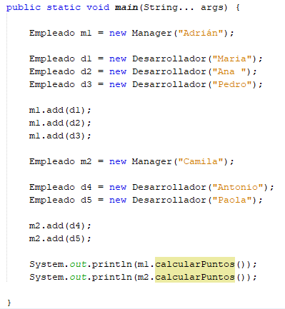
Creamos la clase main.

Slide 10
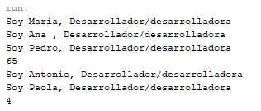
Resultado en consola:

Slide 11
Aplicabilidad:
Se utiliza el patrón Composite cuando se tenga que implementar una estructura de objetos en forma de árbol.
-Composite proporciona dos elementos básicos que comparten una interfaz común: hojas simples y contenedores complejos. Un contenedor puede estar compuesto por hojas y otros contenedores.
Se utiliza el patrón cuando se quiera que el código cliente trate elementos simples y complejos de la misma forma.
-Todos los elementos definidos por Composite comparten una interfaz común. Utilizando esta interfaz el cliente no tiene que preocuparse por la clase concreta de los objetos con los que funciona.

Slide 12
Pros y Contras:
PROS:
-Se puede trabajar con estructuras de árboles complejas, utiliza el polimorfismo y la recursión a su favor.
-Principio de abierto/cerrado. Se puede introducir nuevos tipos de elementos en la aplicación son descomponer el código existente.
CONTRAS:
- Resulta difícil proporcionar una interfaz común para las clases cuya funcionalidad difiere demasiado. En algunos casos se tiene que generalizar en exceso la interfaz componente causando que sea complejo de comprender.

Slide 13
Relaciones con otros patrones:
Builder: Se lo puede utilizar al crear árboles Composite complejos porque se puede programar sus pasos de construcción para que funcionen de forma recursiva.
Chain of Responsibility: A menudo es utilizado con Composite ya que cuando un componente hoja recibe una solicitud puede pasarla a lo largo de la cadena de todos los componentes padre hasta la raíz del árbol objetos.
Iteradores: Se lo utiliza para recorrer el árbol Composite,
Visitor: Sirve para ejecutar una operación sobre un árbol Composite entero.

Slide 14
Flyweights: Se puede implementar nodos de hoja compartidos del árbol para ahorrar memoria RAM.
Decorator: Tiene un diagrama de estructura similar al de Composite ya que ambos se basan en la composición recursiva para organizar un número indefinido de objetos.

Slide 15
Bibliografía:
https://refactoring.guru/es/design-patterns/composite
https://experto.dev/patron-de-diseno-java-composite/
https://informaticapc.com/patrones-de-diseno/composite.php

